Slide 1
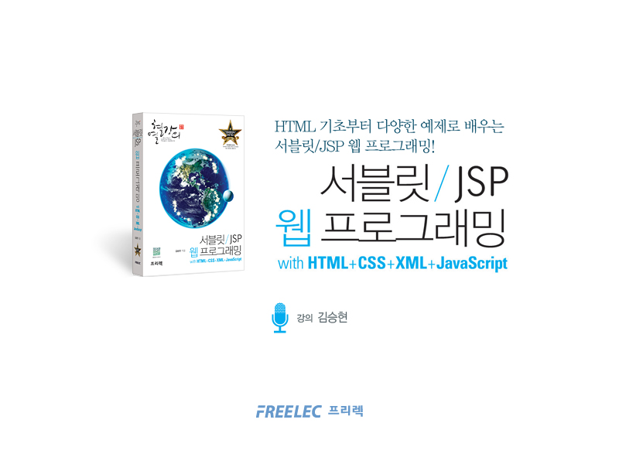
Part 1 웹 프로그래밍 : 기초편
라운드 8. 빌드 자동화와 Ant

Slide 2
Agenda
ANT 환경 설정에 대하여 안다.
ANT의 기본 구문을 작성할 수 있다.
ANT의 명령어들을 사용할 수 있다.

Slide 3
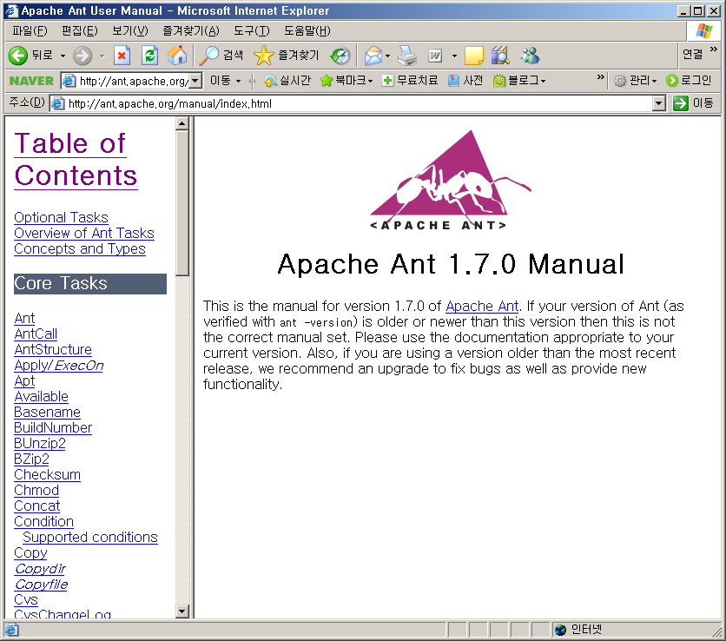
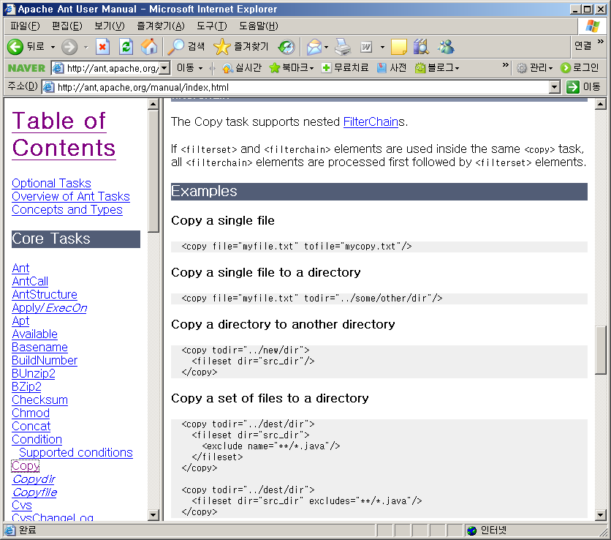
8.1 Ant의 환경설정과 매뉴얼
- Ant 란?
: Ant는 아파치(Apache) 그룹의 프로젝트로 자바 기반의 빌드(Build) 도구이다.
: Ant는 Eclipse에 기본 플러그 인으로 설치되어 있으므로 별도의 환경설정이 필요 없으나 직접 설치하고자 한다면 http://ant.apache.org 에서 다운로드 받아 “명령 프롬프트”에서 실행하면 된다.
: Ant의 매뉴얼은 http://ant.apache.org 사이트의 좌측메뉴인 “Documentation”을 클릭하면 확인할 수 있다.

Slide 4
8.2 Ant의 기본구문과 실행방법 - I
- Ant의 기초
: 파일명 – build.xml [ default ] ← 파일명 변경 가능
: Root 태그 - <project>
: 영역 태그 - <target>
- Project 태그
<project name="프로젝트_이름" default="기본_실행 target 태그_이름" basedir="기본_경로">
<description />
<property … />
<target … >
<TASK … />
</target>
</project>

Slide 5
8.2 Ant의 기본구문과 실행방법 - II
속성 | 설명
name | 프로젝트를 구분해 주는 이름이다.
default | <target> 태그들 중 어떤 것이 기본값인지를 지정한다.
basedir | build.xml 파일에서 사용하는 모든 경로의 기본 경로이다.
- Project 태그 사용 예시
<project name="Round08" default="init" basedir=".">
<description> build.xml 사용 예시!! </description>
<target name="init"> … </target>
</project>

Slide 6
8.2 Ant의 기본구문과 실행방법 - III
- 내장 property 태그
* ant.file : build.xml 파일의 절대 경로
* ant.version : ANT의 버전 정보
* ant.project.name : 현재 실행 중인 ANT의 프로젝트 이름
* ant.java.version : 현재 ANT를 실행해 주는 JVM의 버전(1.2, 1.3, 1.4, 1.5, 1.6 등)
- property 태그
<property name="변수_이름" value="값"/>
<property name="변수_이름" location="경로"/>
<property file="파일_이름"/>
<property resource="property 파일_이름"/>
<property url="웹_경로_및_웹_경로_파일"/>
* <property name="ext" value="jre\lib\ext"/>
* <property name="jar.path" location="C:\Web_Java\jdk1.6\${ ext }"/>
* <property file="${ jar.path }\sub.properties"/>
* <property resource="${ jar.path }\sub.properties"/>
* <property url="http://122.36.151.129:8080/Round08/sub.properties"/>
sub.properties 파일을 현재 위치로 읽어 온다.

Slide 7
8.2 Ant의 기본구문과 실행방법 - IV
- target 태그
<target name="target_이름"> <TASK … /> </target>
<target name="target_이름" depends="선_실행_target_이름">
<TASK … />
</target>
- Ant 예시 작성 및 실행
① C:\my_ant라는 폴더를 생성 : TASK(mkdir)
② Round08 폴더의 Ant_Test_01.java 파일, Ant_Test_02.java 파일을 C:\my_ant 폴더로 복사 : TASK(copy)
③ ②번의 두 개 자바 파일 컴파일 : TASK(javac)
④ 자바 파일 삭제 : TASK(delete)
⑤ Round08.jar 파일로 압축 : TASK(JAR)
⑥ 클래스 파일 삭제 : TASK(delete)

Slide 8
8.2 Ant의 기본구문과 실행방법 - V
- Ant 활용 예시 [ war 배포 ]
① <project> 태그를 선언하고 basedir 속성을 현재 프로젝트로 지정한다.
② 경로에 관련된 변수를 선언한다.
③ 가상 폴더 war를 생성한다.
④ war 폴더에 이클립스 프로젝트의 WebContent 폴더 내에 있는 모든 내용을 하위 폴더까지 복사해 넣는다.
⑤ war 폴더에 복사한 내용 중 WEB-INF 폴더 내에 이클립스 프로젝트의 build 폴더에 있는 classes 폴더를 통째로 복사해 넣는다. 여기까지가 파일 구조를 완성한 것이다.
⑥ 혹시나 있을지 모를 웹 서버의 webapps 폴더에 있는 과거 파일과 폴더를 삭제한다.
⑦ war 폴더 내부에 있는 모든 내용을 프로젝트.war 파일로 압축하여 웹 서버의 webapps 폴더로 옮긴다.
⑧ 가상 폴더 war를 삭제한다.

Slide 9
Summary
Ant는 아파치(Apache) 그룹의 프로젝트로 자바 기반의 빌드(Build) 도구이다.
Ant는 XML을 기반으로 만들어져 있으며 Root 태그로 <Project>를 사용하고 각 영역을 구분하는 태그로 <target> 태그를 사용한다.
Ant 에서는 <property … /> 태그를 통해 변수를 지정할 수 있고, ${ 변수명 }을 통해 사용할 수 있다.

